Slide 1
PROYECTO FINAL · PROBLEMA 3
Asignación evolutiva de
Gates a Vuelos
Operadores genéticos que garantizan soluciones factibles
y optimización multiobjetivo con NSGA-II
Mario Ampuero · Robin Villegas · Diego Chiang · Eduardo Ruiz
Optimización Industrial con Computación Evolutiva · Dr. Edwin Villanueva · PUCP · 2026

Slide 2
EL PROBLEMA
Más aviones que puertas
Un aeropuerto sobredemandado recibe 30 vuelos y solo tiene 10 puertas. El algoritmo no solo asigna: también decide a quién deja fuera.
30
10
vuelos por asignar
puertas disponibles
1
2
¿QUÉ vuelos atender?
¿DÓNDE parquear cada uno?
1,09 × 10¹⁴
Escoger 10 de 30; los otros 20 quedan sin programar.
Manga o zona remota: cada puerta desembarca a un ritmo distinto.
programaciones distintas posibles
Objetivo: maximizar la eficiencia = pasajeros desembarcados por unidad de tiempo.
La enumeración exhaustiva es inviable: se justifica una metaheurística poblacional.

Slide 3
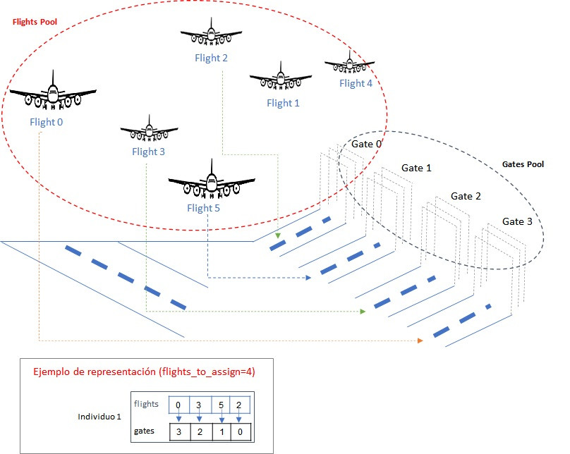
REPRESENTACIÓN
Individuo, gen, alelo y fitness
I
Individuo / cromosoma
Una programación completa: qué 10 vuelos se atienden y en qué puerta cada uno.
G
Gen
La asignación de la posición i: el par (vuelo, puerta). El cromosoma tiene 10 genes.
A
Alelo
Cualquier par formable con los catálogos: 30 × 10 = 300 valores posibles por gen.
F
Fitness
Suma sobre las 10 asignaciones de pasajeros ÷ tiempo de desembarque.
El cromosoma son dos listas paralelas de largo K = 10.
Validez: vuelos distintos y puertas distintas. Una puerta no puede recibir dos aviones a la vez.

Slide 4
HIPÓTESIS
Qué esperábamos demostrar
H1
Heredar la asignación completa (vuelo, puerta) y reparar los conflictos entrega el 100 % de soluciones factibles. El fitness reportado bajará, porque el del código base es inalcanzable.
H2
Mutar de forma localizada —un solo nivel por evento, vuelos o puertas— sostiene la exploración, reduce el estancamiento y aumenta la frecuencia con que se alcanza el óptimo exacto.
H3
Optimizar pasajeros y tiempo por separado con NSGA-II expone el compromiso que una única función agregada oculta, y encontrará soluciones que dominan al óptimo mono-objetivo.

Slide 5
REDISEÑO · 1 DE 3
Cambiar qué se hereda
ANTES · el gen era la puerta
AHORA · el gen es la asignación
F17
F03
F25
F08
F17
G4
F03
G9
F25
G1
F08
G6
G4
G9
G1
G6
Solo la fila de puertas se recombina. Los vuelos son un dato fijo heredado del primer padre, así que la decisión de a quién atender queda fuera de la evolución.
Se hereda el par completo. El valor de una decisión no está en “usar la puerta 4”, sino en poner ese vuelo en esa puerta: un vuelo de 54 pasajeros en la puerta 9 rinde 1,06 y uno de 4 pasajeros la desperdicia.
Al mezclar dos permutaciones posición por posición, el hijo repite puertas casi siempre.
Ahora las dos decisiones son heredables, mutables y sujetas a selección.

Slide 6
REDISEÑO · 2 DE 3
Reparación en tres fases
Mezclar pares genera conflictos: dos genes que usan la misma puerta, o el mismo vuelo. En vez de rechazar al hijo o penalizarlo, se le repara conservando el máximo de material heredado.
1
2
3
Herencia directa
Segunda oportunidad
Rescate parcial
Acepta el par heredado si su vuelo y su puerta siguen libres.
Si hay conflicto, prueba el par que el otro padre tenía en esa posición.
Conserva la mitad libre —vuelo o puerta— y completa la otra con un elemento libre al azar.
conserva el par completo
conserva un par del otro padre
media asignación + diversidad
La fase 3 siempre puede completarse —como K = mín(vuelos, puertas), nunca se agotan los elementos libres—, así que el hijo es factible por construcción: no hace falta verificar nada después. Además inyecta vuelos nuevos, de modo que el cruzamiento también explora “a quién atender”.

Slide 7
REDISEÑO · 3 DE 3
Mutación en los dos niveles de decisión
Q
mutate_flight · ¿QUÉ atender?
D
mutate_gate · ¿DÓNDE atender?
Saca un vuelo de la programación y mete uno de los 20 que quedaron fuera, conservando su puerta. Es el operador que el código base no tenía.
Si hay puertas libres, reasigna una libre. Si todas están ocupadas —K = 10 = número de puertas—, intercambia las puertas de dos asignaciones.
mutate_flight_and_gate · mutate_flight_or_gate
100 %
2 niveles
and aplica las dos mutaciones en cadena; or elige una de las dos al azar en cada evento. Todos preservan la factibilidad por diseño y no necesitan reparación posterior. La variante or, de perturbación más localizada, es la que gana en los experimentos.
hijos válidos, siempre
de decisión mutados

Slide 8
EXPERIMENTACIÓN
Diseño experimental
Setup
Métricas
Instancia fija: 30 vuelos, 10 puertas y 1087 pasajeros, semilla 0. La misma en todos los experimentos.
Población de 50 individuos, 100 generaciones, ruleta y reemplazo elitista por ranking.
10 corridas por configuración; la corrida r usa la semilla 1000 + r en todas ellas (diseño pareado).
NSGA-II: 50 individuos, 100 generaciones, 5 corridas.
Prueba de permutación pareada exacta (1024 cambios de signo) en Python puro: no asume normalidad.
Validez
¿el mejor individuo es ejecutable? — restricción dura
Mejor fitness
pasajeros por unidad de tiempo
Gap al óptimo
distancia porcentual al óptimo exacto
Tasa de éxito
corridas que alcanzan el óptimo exacto — la métrica decisiva
Hipervolumen
calidad y extensión de la frontera de Pareto

Slide 9
LA VARA DE MEDIR
El óptimo exacto de la instancia
1
2
3
Fitness aditivo
Estado compacto
Programación dinámica
El fitness suma un término independiente por asignación: las 10 decisiones no interactúan entre sí.
Con 10 puertas, qué puertas ya se usaron cabe en una máscara de 10 bits: solo 1024 estados posibles.
Se recorre vuelo por vuelo: omitirlo o asignarlo a una puerta libre. 307 200 transiciones en total.
Por qué esto cambia todo el análisis
5,0819
1024
Hasta aquí solo podíamos decir que el AG encontró algo bueno. Con el óptimo calculado podemos decir si lo encontró y con qué frecuencia. La calidad deja de medirse contra el mejor resultado del propio algoritmo y pasa a medirse contra el mejor valor que existe.
óptimo exacto demostrado
estados de la programación dinámica

Slide 10
RESULTADO 1
Auditoría directa de los operadores
2000 parejas de padres factibles, midiendo solo el efecto del operador.
Operador | Validez | Puertas repetidas | ¿Cambia los vuelos?
BASE crossover_onepoint | 12,6 % | 1,62 | 0 %
BASE crossover_uniform | 0,8 % | 2,22 | 0 %
BASE mutate_position | 10,1 % | 0,90 | 0 %
NUEVO crossover_onepoint_assignment | 100 % | 0,00 | 87 %
NUEVO crossover_uniform_assignment | 100 % | 0,00 | 97 %
NUEVO mutate_flight | 100 % | 0,00 | 100 %
NUEVO mutate_gate | 100 % | 0,00 | 0 %
NUEVO mutate_flight_and_gate | 100 % | 0,00 | 100 %
NUEVO mutate_flight_or_gate | 100 % | 0,00 | 52 %
El cruzamiento uniforme del código base produce
0,8 %
de hijos ejecutables
Ningún operador base toca el conjunto de vuelos: 0 % en la última columna.
Por qué el 0,8 %: al sortear cada posición de forma independiente entre dos permutaciones distintas, la probabilidad de no generar ni una sola colisión en diez posiciones es mínima. Los operadores nuevos no dependen de la suerte: entregan factibilidad por construcción.

Slide 11
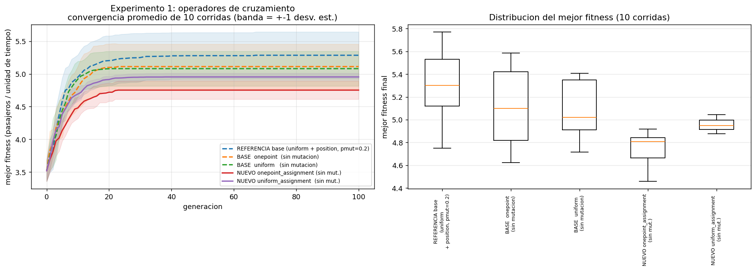
RESULTADO 2
Efecto del operador de cruzamiento
Qué muestra
Las tres configuraciones base terminan con 0 % de validez: su mejor individuo no es ejecutable.
Entre los nuevos, uniform_assignment gana a onepoint_assignment: 4,9546 vs 4,7529 (p = 0,00195).
La posición en el cromosoma no significa nada, así que preservar bloques contiguos no aporta.
La dispersión cae de 0,27–0,36 a 0,057: entre 4 y 6 veces más repetible.
Curvas punteadas = configuraciones base; su fitness pertenece a soluciones infactibles y no es comparable.
0 %
100 %
corridas con solución ejecutable — operadores base
corridas con solución ejecutable — operadores nuevos
Costo de la reparación: +16 % de tiempo por corrida. Despreciable.

Slide 12
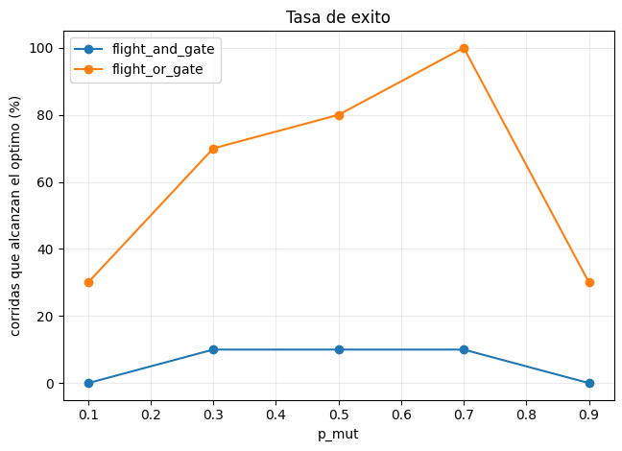
RESULTADO 3
La mutación y su tasa
La mutación lleva del 4,9546 sin mutar hasta el óptimo exacto 5,0819 (p = 0,00195).
Con flight_or_gate a pm = 0,7 las 10 corridas alcanzan el óptimo: éxito 100 % y desviación 0.
La respuesta a la tasa no es monótona: el éxito sube de 30 % (pm = 0,1) a 100 % (pm = 0,7) y cae a 30 % en pm = 0,9.
Mutar un solo nivel por evento supera a mutar los dos en cadena: 100 % contra 10 % de éxito a la misma tasa.
4,9546 → 5,0819
0,0573 → 0,0000
pm = 0,7
fitness medio
desviación estándar
con flight_or_gate

Slide 13
MULTIOBJETIVO
NSGA-II: dos objetivos en conflicto
f1 · maximizar
f2 · minimizar
Total de pasajeros de los vuelos escogidos: el servicio prestado.
Tiempo total de desembarque: la ocupación del recurso.
Están en conflicto: todo vuelo agregado suma pasajeros, pero también suma tiempo de puerta.
1
2
3
4
Dominancia
Frentes
Apiñamiento
Elitismo
A domina a B si es al menos igual en ambos objetivos y mejor en uno.
La población se ordena en capas; el frente 0 es el de las no dominadas.
Dentro de un frente se prefiere al más aislado, para repartir la frontera.
Padres e hijos compiten juntos; se llena frente por frente.
Mismo cromosoma y mismos operadores del mono-objetivo: IndividualNSGA hereda de IndividualGA, con uniform_assignment y flight_or_gate a pm = 0,7. Todo en Python puro, sin librerías de computación evolutiva.

Slide 14
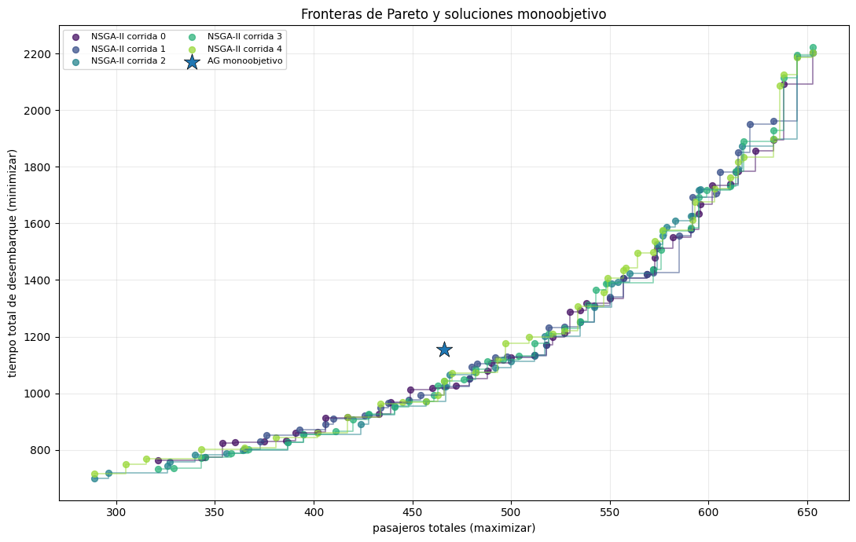
RESULTADO 4
Las fronteras de Pareto
Qué muestran
Alcanza el óptimo teórico de pasajeros (653) en 4 de 5 corridas.
37 a 42 soluciones distintas por corrida, todas no dominadas.
Fronteras casi idénticas entre corridas: hipervolumen con 0,77 % de variación.
La frontera combinada suma 64 puntos: de 289 a 653 pasajeros y de 699 a 2202 de tiempo.
Los últimos pasajeros son los más caros: pasar de 512 a 653 (+28 %) cuesta +94 % de tiempo.

Slide 15
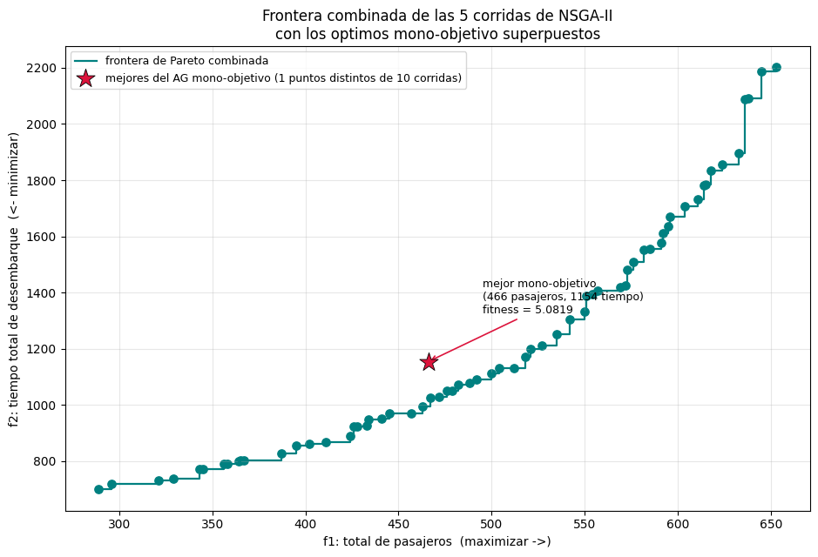
EL HALLAZGO
El óptimo mono-objetivo está dominado
10 soluciones
de la frontera atienden igual o más pasajeros en igual o menos tiempo que el mejor individuo mono-objetivo (466 pasajeros, 1154 de tiempo). La más extrema sirve 512 pasajeros en 1132 de tiempo.
¿Por qué? No es un error del algoritmo
El fitness es una suma de cocientes, no el cociente de las sumas. La primera forma premia tener asignaciones individuales excelentes aunque el resto sea mediocre; la segunda premia el rendimiento agregado del aeropuerto. Son objetivos distintos, y el óptimo de uno no pertenece a la frontera del otro.
Si al aeropuerto le importa el caudal agregado, la formulación correcta es la multiobjetivo.

Slide 16
CONCLUSIONES
Qué quedó demostrado
1
La factibilidad no es un detalle, es el resultado
0 % de programaciones ejecutables en el código base. Su fitness superior era enteramente atribuible a la violación de la restricción.
2
La reparación resuelve el problema sin costo relevante
100 % de individuos válidos con +16 % de tiempo y sin pérdida de capacidad de búsqueda.
3
El cruzamiento uniforme por asignaciones gana
4,9546 vs 4,7529 (p = 0,00195): la posición en el cromosoma no codifica vecindad.
4
La mutación localizada alcanza el óptimo exacto siempre
flight_or_gate a pm = 0,7: 10 de 10 corridas en el óptimo, gap 0 % y desviación 0. H2 confirmada.
5
NSGA-II entrega información que el enfoque agregado oculta
653 pasajeros en 4 de 5 corridas y 10 soluciones que dominan al óptimo mono. H3 confirmada.

Slide 17
CIERRE
Recomendación y trabajos futuros
Qué implementación sugerir
1
Ventanas de tiempo
Usar arriving_time y leaving_time: una puerta podría atender varios vuelos en horarios disjuntos.
NSGA-II
con cruzamiento uniform_assignment y mutación flight_or_gate a pm = 0,7, presentando al planificador la frontera de Pareto en lugar de una única programación.
2
Compatibilidad física
Matriz vuelo-puerta según la envergadura del avión, resuelta en la fase 3 de la reparación.
3
Algoritmo memético
Si se necesita un solo número, usar el mono-objetivo con esos mismos operadores, pero redefiniendo el fitness como cociente de sumas: es el indicador consistente con el rendimiento agregado del aeropuerto.
Búsqueda local sobre los 45 intercambios de puertas del mejor individuo.
4
Escenarios dinámicos
Vuelos que llegan o cambian durante la operación, obligando a reoptimizar sin rehacer todo.

Slide 18
Gracias
Notebook: Asignacion_VuelosGates_Solucion.ipynb
Informe: Informe_Proyecto_Final_Asignacion_Vuelos_Gates.docx

